Slide 1
Cathétérisme et Sondage
Mars 2026

Slide 2
Programme
Introduction
Abord vasculaire
Sondage et drainage
Précautions
Conclusion

Slide 3
Introduction
Risque infectieux majeur car dispositifs invasifs : règles d’hygiène strictes : protocole strict de réfection des pansements et des changements de tubulures, pansement propre et occlusif, manipulation des robinets avec des compresses alcoolisées, protecteurs sur les rampes de robinets et les connexions, matériel précieux pour les différentes thérapies
Multiplication des dispositifs complexité de mobilisation du patient
Notes:
En réanimation, les patients sont instables ou dépendants d’un support vital qui nécessite de surveiller précisément, d’administrer des traitements puissants et de suppléer des fonctions comme l’élimination, la nutrition)

Slide 4
Abord vasculaire
Abord périphérique:
  VVP: Voie Veineuse Périphérique
  Midline: Voie Veineuse Profonde
Abord central:
  VVC: Voie Veineuse Centrale
  CIP: Chambre Implantable Percutanée
  Piccline : Voie Veineuse Centrale
  Hémoclave/KTD : Voie Veineuse Centrale pour dialyse
  KTA: Cathéter Artériel
  ECMO: ExtraCorporeal Membrane Oxygenation
  KT analgésique : Péridurale/Paravertébrale/Sous costale
Objectifs et intérêts:
Administrer des thérapeutiques (VVP/VVC)
Surveiller/monitorer le patient (KTA)
Suppléer des organes (ECMO/EER sur Hémoclav)

Slide 5
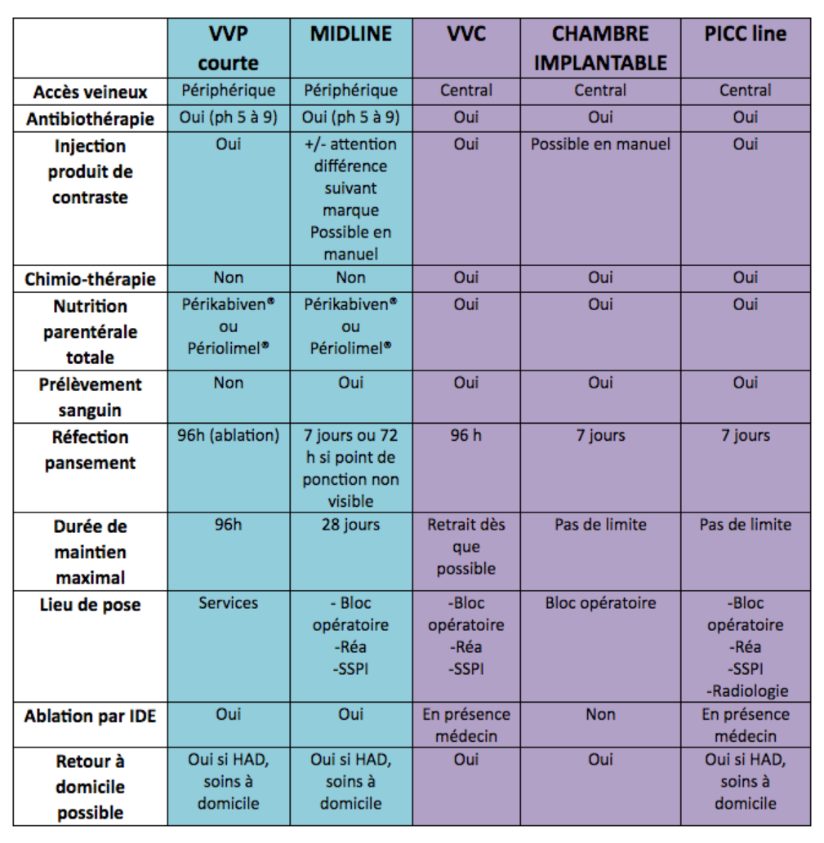
Tableau extrait du site de la SFAR

Slide 6
Abord Périphérique

Slide 7

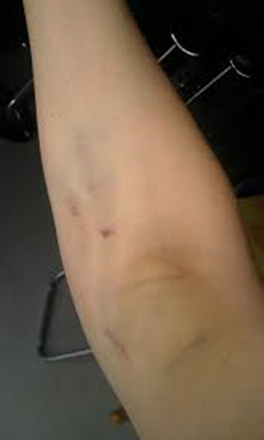
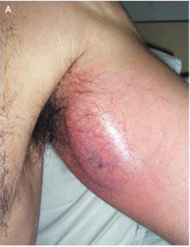
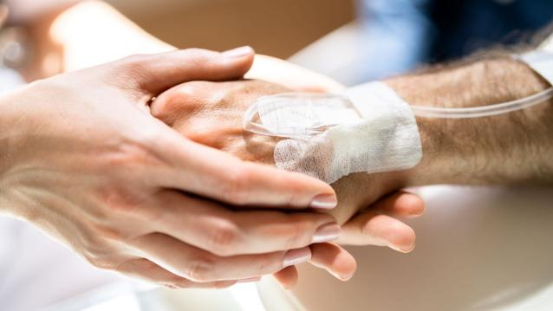
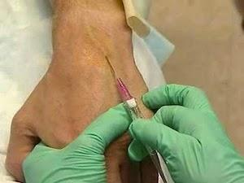
Complications
Embolie gazeuse si entrée d’air
Hématomes/Saignement
Veinite
Extravasation
La VVP: Voie Veineuse Périphérique
Conséquences
Temps de compression
Interruption des thérapeutiques
Repose VVP par IDE

Slide 8
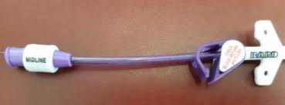
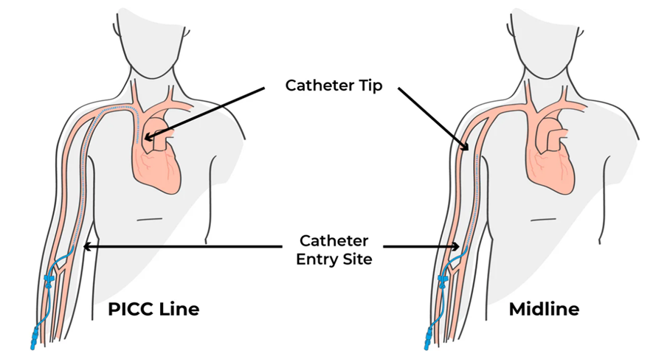
Complications
Embolie gazeuse si entrée d’air
Hématome
Infection
Thrombose
Extravasation
Retrait accidentel
Midline: Voie Veineuse Profonde
Conséquences
Interruption des thérapeutiques
Repose médicale sous échographie en chambre

Slide 9
Abord Central

Slide 10
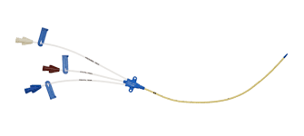

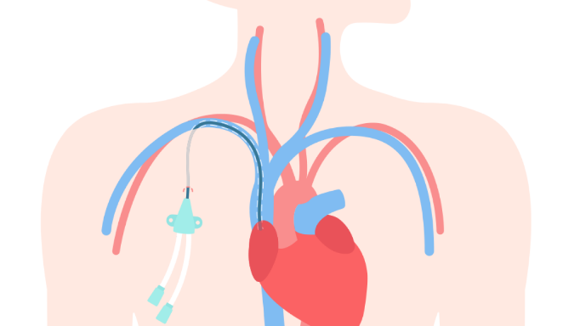
Plusieurs sites
Jugulaire / Sous clavière / Fémorale
Plusieurs voies
Permet plusieurs administrations thérapeutiques
La VVC: Voie Veineuse Centrale
Risques
Hématome
Infection
Thrombose
Embolie gazeuse si entrée d’air (Signes d’embolie gazeuse : troubles du rythme cardiaque, désaturation, dyspnée, troubles de la conscience ou visuel, malaise)
Si Ablation inopinée : douleur + saignement important + risque EMBOLIE GAZEUSE ACR
Risque de pneumothorax a la pose en sous clavière : RP post pose
Plicature des tubulures : interruption de l’administration des thérapeutiques Arrêt puis Bolus NAD
Conséquences
Interruption des thérapeutiques
Nécessite compression
Repose médicale
Notes:
Attention aux voies fémorales lors des verticalisations

Slide 11
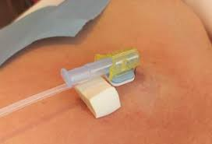
Complications
Hématome
Infection
Thrombose
Extravasation
Retrait accidentel
Embolie gazeuse si entrée d’air
LA CIP: Chambre Implantable Percutané
Conséquences
Interruption des thérapeutiques
Repose de l’aiguille par IDE : geste douloureux, risque infectieux
Pose de la CIP au bloc opératoire sous AG

Slide 12
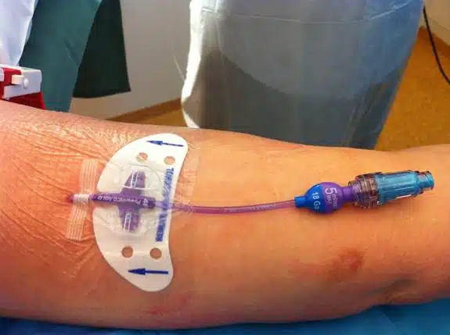
Complications
Hématome
Infection
Occlusion
Phlébite
Extravasation
Retrait accidentel
Embolie gazeuse si entrée d’air
Piccline : Voie Veineuse Centrale
Conséquences
Interruption des thérapeutiques
Repose médicale radioguidé en salle d’imagerie

Slide 13
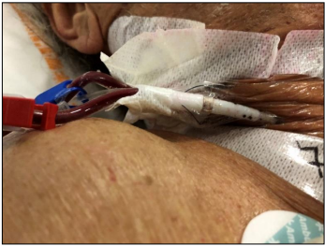
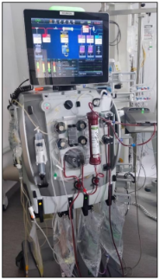
Risques
Embolie gazeuse si entrée d’air
Plicature des tubulures :
  interruption du traitement,
  risque de coagulation de la machine EER (Epuration Extra Rénale)
Ablation inopinée :
  saignement important: perte volémique
  douleur
Hémoclav/KTD : Voie Veineuse Centrale pour EER
Conséquences
Nécessite compression longue (>10-15 min)
Repose médicale
Perte de temps de thérapie
Coût
Possibilité de mettre l’EER en mode « soin »

Slide 14
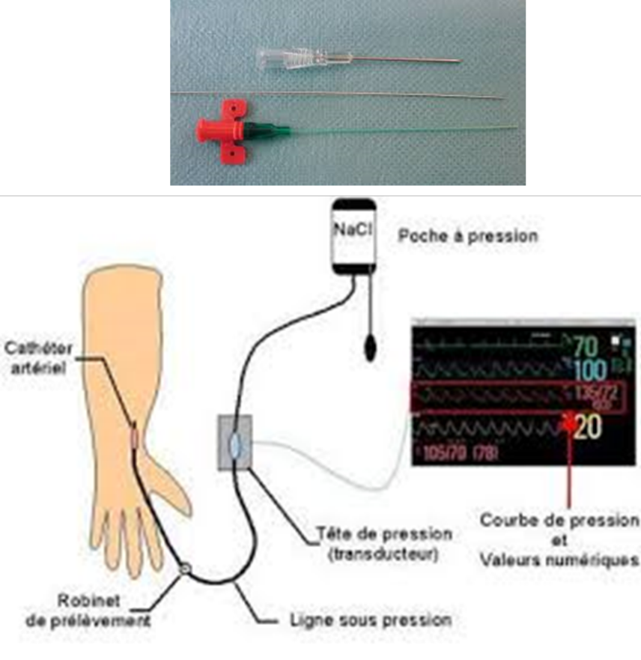
Plusieurs sites
KTA: Cathéter Artériel
Radiale / Fémorale
Risques
Embolie gazeuse si entrée d’air/Ablation inopinée
saignement très important
Douleur
Perte du monitorage
Conséquences
Nécessite compression longue
Monitorage TA au brassard
Repose médicale
Notes:
Attention aux voies fémorales lors des verticalisations

Slide 15
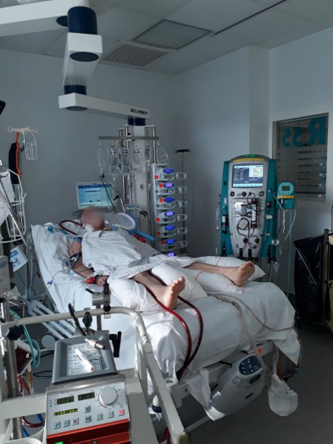

ECMO: ExtraCorporeal Membrane Oxygenation
Risques
Embolie gazeuse si entrée d’air
Plicature des canules :
  interruption du traitement,
  Risque de désamorçage
Ablation inopinée :
  saignement important: perte volémique
  ACR
Conduite à tenir
Clampage au plus vite
Nécessite compression immédiate
Appel du chirurgien en urgence
URGENCE VITALE

Slide 16
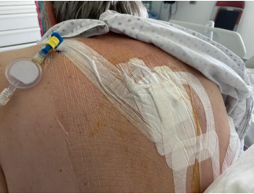
KT analgésique :
Péridurale
Paravertébrale
Sous costale
Risques
Plicature de la tubulure:
  interruption du traitement
  Risque d’occlusion
Ablation inopinée :
  Saignement
  Douleur
Effets indésirables majeurs:
  Hypotension artérielle
  Paralysie diaphragmatique (IOT)
  Brèche dure-mérienne (céphalées intense, photophobies, phono-photophobies, nausées,,,)
  Hématome péridurale > compression médullaire (parésie, paralysie) > IRM en urgence
  Méningite (photophobie, raideur de la nuque, fièvre)
  Intoxication aux anesthésiques locaux (crise convulsive, trouble cardiaque)
Conséquences
Repose médicale
Douleur patient

Slide 17
SURVEILLANCE
Point de ponction visible (pansement transparent, propre et occlusif):
Surveillance: ecchymose, saignement actif, inflammation, écoulement purulent, douleur
Causes: extravasation de la perfusion, infection, trajet de veine indurée, veinite, thrombophlébite
réévaluation pluri-quotidienne

Slide 18
COMPLICATIONS & TRAITEMENT
Immédiat
MÉCANIQUE:
ecchymose au point de ponction,
extravasation
pneumothorax: RP systématique
embolie gazeuse
HÉMORRAGIE:
compression
arrêt des anticoagulants
exploration médicale
avis chir si plaie vasculaire
Plus tardif
INFECTION: (veinite ou bactériémie)
ablation de la voie et mise en culture
pansement alcoolisé si besoin
possible antibiothérapie
THROMBOPHLEBITE:
ablation de la voie
+/- anticoagulation curative

Slide 19
Sondage et drainage
Digestif
  SNG/SNJ
  Jéjunostomie/gastrostomie d’alimentation
  Iléostomie/colostomie
Urinaire
  Sonde vésicale
Chirurgical
  Drain/Lame/Redon

Slide 20
Digestif

Slide 21
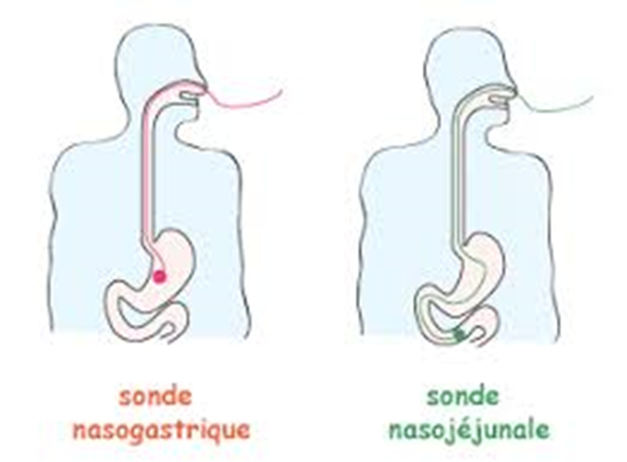
SNG/SNJ :
Sonde naso-gastrique ou naso-jéjunale
Objectifs
vidanger les stases gastriques par aspiration douce ou gravité (siphonnage)
administrer une alimentation entérale, une hydratation et des médicaments
Risques
Si retrait du dispositif complet ou partiel :
  risque de nausées/vomissements si SNG de décharge
  risque d’inhalation si sonde d’alimentation
Conséquences
Repose par l’IDE
Drainage Respiratoire manuel par Kiné
+/- Radiographie
+/- Mise sous antibiothérapie
+/- Intubation

Slide 22
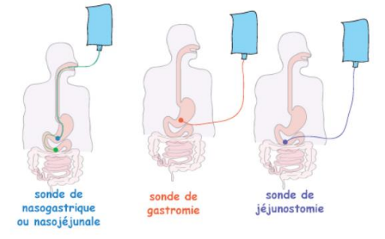
Jéjunostomie
Gastrostomie
D’alimentation
Risques
Retrait inopiné: douleurs
Occlusion
Conséquences
Repose par chirurgien au bloc opératoire sous AG
Retard d’alimentation entérale avec risque de dénutrition
Interruption d’administration médicamenteuse

Slide 23
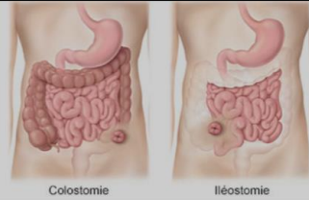
Stomies:
Iléostomie/
colostomie
Risques
Retrait inopiné de la poche :
  souillure du patient,
  de ses pansements
Conséquences
Risque d’altération cutanée
Risque d’altération de l’image de soi
Réfection des soins de stomie par IDE

Slide 24
Urinaire

Slide 25
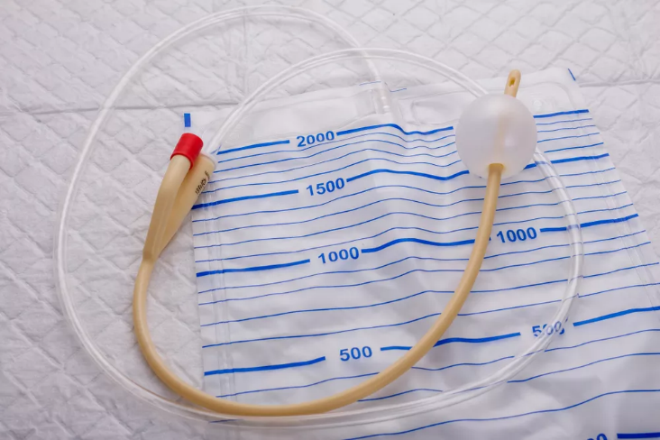
Sonde vésicale
Complications
infection
Occlusion sur obstacle
Plicature:
  Rétention urinaire
Arrachage
  Risque de lésion urètre
Conséquences
Douleur
Hématurie (lavages vésicaux)
Repose par IDE

Slide 26
Chirurgical

Slide 27
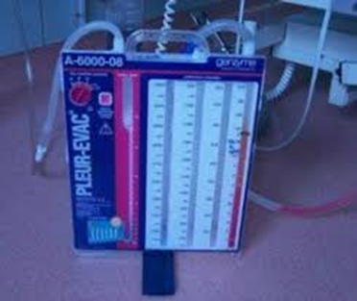
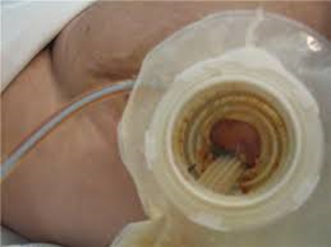
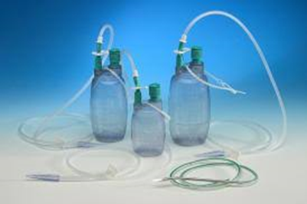
Complications
Drain/Lame/Redon
infection
Hématome si obstruction
Arrachage
Conséquences
Douleur
Avis chirurgical et +/- bloc opératoire
Vigilance
En déclive
Ne jamais clamper sans indication

Slide 28
Précautions
Transmissions interprofessionnelles:
État du patient
Précautions particulières
Avis sur la faisabilité
Identification de l’équipement
Type de matériel
Site
Multiplicité
Type
Maîtrise de l’environnement
Adaptabilité
Pertinence
Optimisation et réorganisation de l’espace
Surveillance pendant le soin
Cheminement des tubulures
Obstacles
Anormalités
Alerte
Donner l’alerte si anomalie quelconque
Notes:
Check list avant mobilisation: stabilité hdm, ventilation, nombre de tubulures, fixation des kt, longueur disponible, position des drains, ttt limitant (nad, sédation…)

Slide 29
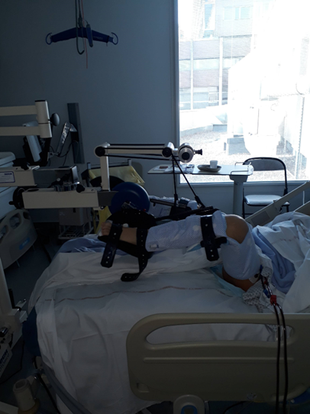
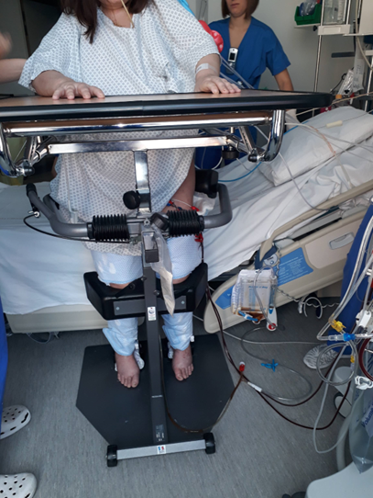
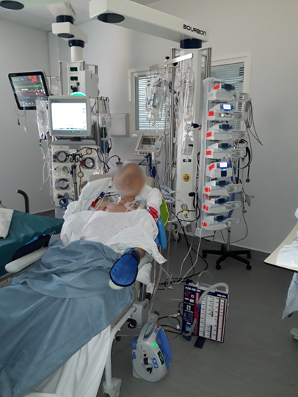
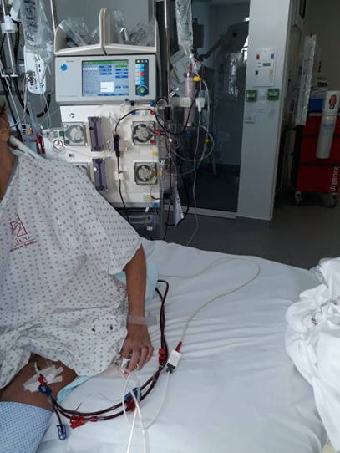
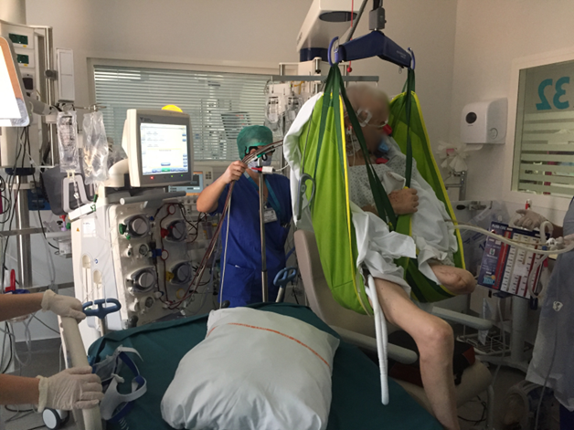
Mobilisations
Tout est possible
(ou presque) !
À condition d’anticiper et de travailler en équipe

Slide 30

Conclusion
Collaboration et Organisation de soin

Slide 31

Merci
Anaïs Urbain
IDE réanimation Magellan

